Slide 1
Кинезиологические упражнения в работе логопеда (с детьми старшего дошкольного возраста)
Подготовила: учитель-логопед,
И.С. Котлова,
Мадоу № 13
Оленегорск 2020

Slide 2
Речевое и интеллектуальное развитие ребенка напрямую зависит от гармоничного взаимодействия двух полушарий головного мозга.
Связь между полушариями обеспечивается через сплетение нервных
волокон (мозолистое тело).
Кинезиологические упражнения – это комплекс движений, которые позволяют усилить межполушарное воздействие; помогает активизации мыслительной деятельности: позволяет улучшить у детей память, внимание, речь, логическое мышление;
мелкую среднюю и крупную моторику, снизить утомляемость, а также усилить способность к произвольному контролю, формированию учебных навыков и умений, повышению стрессоустойчивости организма.
Кинезиологические упражнения включают в себя большой комплекс работы
всех частей тела: работа глаз, языка, рук, ног, туловища.

Slide 3
Для результативности коррекционно-развивающей работы необходимо учитывать определённые условия:
занятия проводятся ежедневно, без пропусков занятия проводятся в доброжелательной обстановке от детей требуется точное выполнение движений и приёмов упражнения проводятся стоя или сидя за столом алгоритм проведения любого занятия должен включать набор упражнений, активизирующих работу разных полушарий и развивающих их взаимодействия.
Все упражнения нужно выполнять вместе с детьми, постепенно усложняя и увеличивая время и сложность.

Slide 4
В работе учителя-логопеда особое значение уделяется работе с кистями рук, поскольку кинезиологическая тренировка движений пальцев рук является важнейшим фактором, стимулирующим речевое развитие ребёнка, способствующим улучшению артикуляционной моторики, подготовке кисти руки к письму и, что особенно важно с нейропсихологической точки зрения, является мощным средством, повышающим работоспособность коры головного мозга

Slide 5
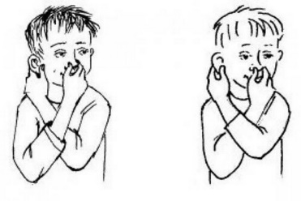
«Ухо – нос»
Левой рукой берёмся за кончик носа, а правой - за противоположное ухо, т. е. левое. Одновременно отпустите ухо и нос, хлопните в ладоши, поменяйте положение рук "с точностью до наоборот".

Slide 6
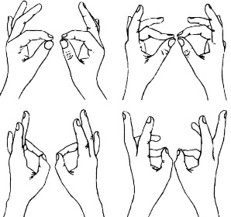
«Колечко»
Поочередно и как можно быстрее перебирать пальцы рук, соединяя в кольцо с большим пальцем последовательно указательный, средний и т. д. Упражнение выполняется в прямом (от указательного пальца
к мизинцу) и в обратном (от мизинца к указательному пальцу) порядке. В начале движения выполняются каждой рукой отдельно, затем вместе.

Slide 7
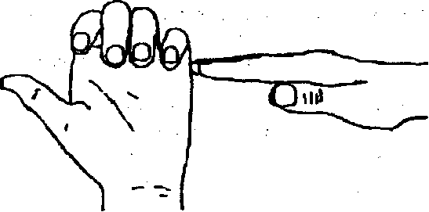
«Лезгинка»
Левая рука сложена в кулак, большой палец отставлен в сторону, кулак развернут пальцами к себе. Правая рука прямой ладонью в горизонтальном положении прикасается к мизинцу левой. После этого одновременно происходит смена правой и левой рук в течении 6-8 раз.

Slide 8
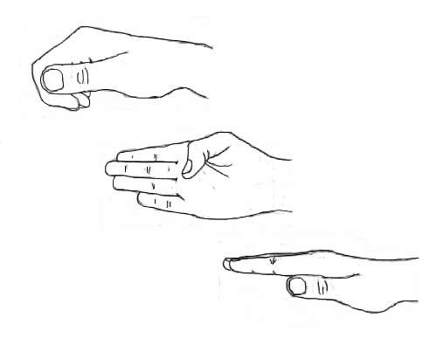
«Кулак – ребро – ладонь»
Три положения руки последовательно сменяют друг друга. Сжатая в кулак ладонь, ребро , ладонь на плоскости. Выполняется сначала правой, потом -левой, а затем двумя руками вместе.

Slide 9
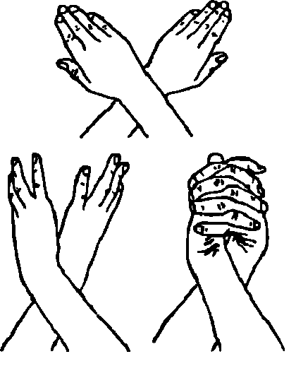
«Замок»
Скрестить руки ладонями друг к другу, сцепить пальцы в замок, развернуть руки к себе. Двигать пальцем, который укажет взрослый, точно и четко. Нежелательны движения соседних пальцев. Прикасаться к пальцу нельзя. В упражнении последовательно должны участвовать все пальцы обеих рук.

Slide 10
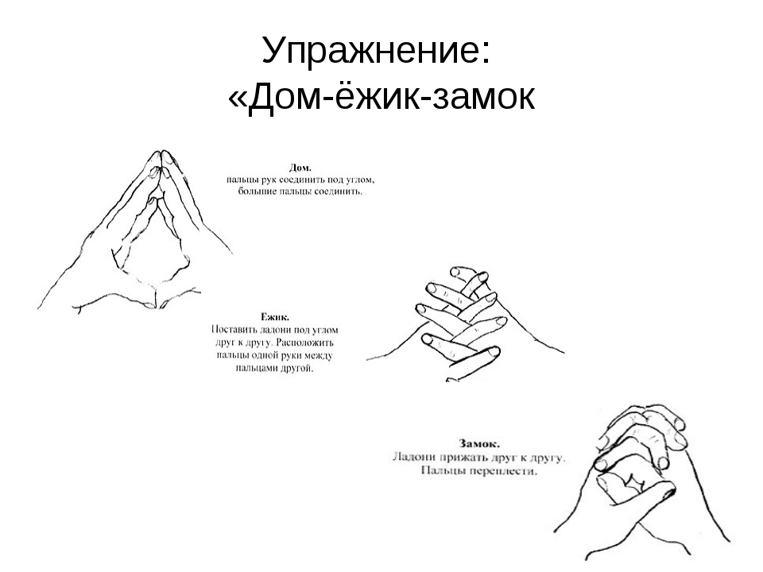
«Дом-ёжик-замок»
«Дом» – пальцы рук соединить под углом, большие пальцы соединить.
«Ёжик» – поставить ладони под углом друг к другу. Расположить пальцы одной руки между пальцами другой.
«Замок» – ладони прижать друг к другу, пальцы переплести.

Slide 11
«Фонарики»
«Фонарики зажглись» – пальцы выпрямить. Фонарики погасли – пальцы сжать в кулак.
«Фонарик погас – фонарик зажёгся» - пальцы одной руки сжаты, а другой выпрямлены. Поменять положение рук.

Slide 12
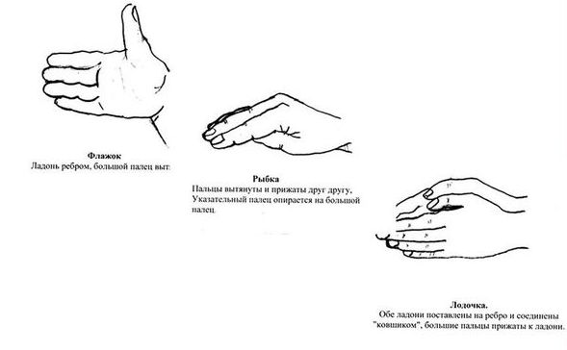

Slide 13
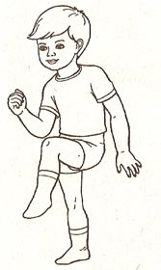
«Колено – локоть»
Стоя. Поднять и согнуть левую ногу в колене, локтем правой руки дотронуться до колена левой ноги, затем тоже с правой ногой и левой рукой. Повторить упражнение 8–10 раз.

Slide 14
Спасибо за внимание!
Желаю удачи!

